Slide 1
Pengembangan Interaksi Positif Antar Siswa dan Warga Sekolah Lainnya
Disampaikan dalam rangka MPLS SMKN 1 GRATI
Oleh :
Pristyanie Ayudia Chrislindani, S.Psi, Psikolog

Slide 2
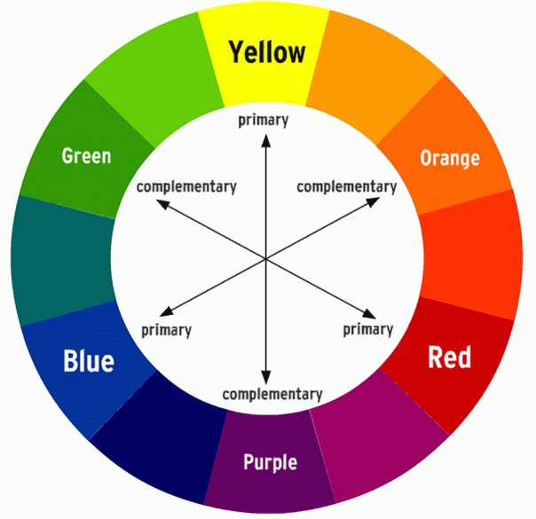
PSIKOLOGI
TIPE KEPRIBADIAN BERDASARKAN WARNA
DIOLAH OLEH : Pristyanie AC
PERTANYAANNYA :
PILIHLAH SATU WARNA SESUAI DENGANMU, YANG KAMU SUKAI

Slide 3
KUNCI JAWABAN TES /
GAME WARNA
Ungu
Kalau ungu (violet) menjadi warna favorit maka Anda adalah tipe yang benar-benar luar biasa. Dalam menghadapi masa depan kamu tidak pernah ragu-ragu, apa yang dikerjakan kamu adalah yang terbaik.
Biru
Beberapa jenis warna biru memiliki karakter berbeda. Biru langit mewakili tipe orang yang menyukai kesenangan dan hidup santai, sedangkan biru navy (biru langit di malam hari) menggambarkan sifat serius dan konservatif.
Merah
Penyuka warna merah menginginkan kesenangan dan suka menikmati hidup yang ada. Di lain pihak, seseorang mudah sekali merasa bosan karena itu si merah paling suka menyelesaikan segala sesuatu dengan cepat. Garis besarnya, penyuka warna merah adalah orang yang memiliki antusias dan semangat hidup yang tinggi.
Pink/merah muda
Penggemar warna pink adalah orang sensitif, ramah dan memiliki kepribadian manis. Ia sangat menyukai masa kanak-kanak yang menyenangkan dan menginginkan kehidupan romantis.
Kuning
Pada dasarnya orang yang menyukai warna cerah ini memiliki sifat riang, optimis dan ceria. Kalau ada sesuatu yang salah pada dirinya, ia akan berusaha merubahnya secepat mungkin. Rasa ingin tahunya juga besar, sebesar spontanitas yang dimilikinya.

Slide 4
Lanjutan ....
Abu-abu
Penyuka warna abu-abu adalah tipe orang yang cenderung menarik diri dari perhatian orang, dan tidak suka kegiatan aktif secara langsung. Karena sifatnya yang ragu-ragu, maka ia sering memutuskan sesuatu hingga saat-saat terakhir.
Hitam
Orang yang suka warna hitam adalah orang yang cuek dan tidak memikirkan omongan orang terhadap dirinya. Baginya asal dia nyaman dia akan melakukan apapun yang mereka suka. Dalam pergaulan mereka cukup enak diajak berteman karena dapat memberikan solusi dalam masalah teman- temannya.
Hijau
Penggemar warna hijau adalah tipe orang mendambakan perasaan aman dan ingin menciptakan dunia lebih baik bagi sesama. Ia juga memiliki sifat bijaksana dalam mengatur waktu dan tujuan hidup. Namun kalau sudah menyangkut ke berbagai masalah penting, penyuka warna hijau ini bisa bersikap kaku.
Coklat
Penyuka warna coklat memiliki sifat membumi atau tidak dibuat-buat. Ia adalah teman yang dapat diharapkan dan sangat loyal. Rumah dan keluarga merupakan hal terpenting baginya, dan tentu saja kenyamanan adalah faktor utama dalam hidupnya.
Putih
Penyuka warna putih adalah tipe orang yang tulus dalam segala hal dan mereka paling tidak suka kalau dibohongi dan bagi mereka kejujuran adalah nomor satu. Selain itu mereka biasanya agak tertutup, mereka hanya punya sedikit teman dekat yang bisa mereka ajak curhat, tapi mereka akan jadi tempat curhat yang baik bagi seluruh temannya.

Slide 5


REMAJA
Remaja adalah masa peralihan antara kanak-kanak dan dewasa.
Usia awal remaja dimulai saat pubertas.
Pubertas terjadi pada usia 10-13 tahun.
Pubertas adalah perubahan fisik dan hormonal yang terjadi secara cepat pada awal remaja

Slide 6
TUJUAN
Siswa dapat mengembangkan hubungan interpersonalnya dengan baik di sekolah
Siswa
Dan warga sekolah didalamnya

Slide 7
TEMAN YANG BAIK
Membantu kita menjadi orang yang lebih baik dari hari kehari
Memberi arti/makna positif dalam hidup
Membangun dengan kata-kata yang benar
Menolong diri kita tumbuh menjadi diri kita yang sesungguhnya
Ikut berduka disaat kita sedih dan turut bersuka disaat kita senang
Menegur dengan kasih

Slide 8
Interaksi dg teman dan warga sekolah lain
Inti interaksi positif dg siswa dan warga sekolah :
Sifat-sifat yang memudahkan mendapatkan :
Mengasihi (terhadap diri sendiri dan org lain dgn benar)
Ramah (menyapa, senyum, sopan, santun, salam )
Suka menolong/simpati.
Tidak cepat tersinggung
Perhatian / empati.
Mau mendengarkan orang lain
Tenggang rasa (tdk egois)

Slide 9
Bagaimana berinteraksi positif di masa Covid ini?
Baik dengan teman dan warga sekolah lainnya.....
Ketika harus mengenal teman & Mengenal Warga Sekolah
Ketika mengikuti aturan yang ditetapkan utk tetap belajar
Dengan sarana & fasilitas yang ada
APA SIKAP YANG ANDA AMBIL UNTUK MENGATASI MASALAH INI....

Slide 10
MENGEMBANGKAN KOMUNIKASI YANG EFEKTIF
TRUST : Bila seseorang punya perasaan bahwa dirinya tidak akan dirugikan, tidak akan dikhianati, maka orang itu pasti akan lebih mudah membuka dirinya. Bila maksud dan tujuan sudah jelas, harapan sudah dinyatakan, maka sikap percaya akan tumbuh.
KETERBUKAAN DAN KEJUJURAN : tidak menyembunyikan motif yang terpendam
EMPATI : menganggap orang lain sebagai persona
KESAMAAN : tidak mempertegas perbedaan. Komunikasi tidak melihat perbedaan walaupun status berbeda. Penghargaan dan rasa hormat terhadap perbedaan pandangan dan keyakinan.
SUPORTIF / respect : penyampaian pesan, perasaan dan persepsi tanpa menilai atau mengecam kelemahan dan kekurangannya
PROFESIONAL : kesediaan untuk meninjau kembali pendapat sendiri

Slide 11
GAYA KOMUNIKASI BERGANTUNG WAHANA
KOMUNIKASI LANGSUNG (TATAP MUKA – WAWANCARA – RAPAT dll.)
KOMUNIKASI SURAT RESMI / TAK RESMI
KOMUNIKASI MEDIA TELEVISI & TELEPON
KOMUNIKASI MEDIA INTERNET
KOMUNIKASI NON VERBAL (penampilan-pakaian dll.)

Slide 12
Bagaimana komunikasi berlangsung
Ada pengirim pesan
Ada pesan yang akan disampaikan
Ada si Penerima pesan
Ada faktor-faktor yang dapat mempengaruhi pesan

Slide 13
KENDALA MEMBANGUN Interaksi Positif
SIFAT-SIFAT YANG MENYULITKAN UNTUK MEMPUNYAI TEMAN, dan Interaksi dg warga sekolah :
POSESIF
SULIT PERCAYA PADA ORG LAIN
KURANG BISA BERBAGI KASIH SAYANG, PERHATIAN DLL
EGOISME/MENANG SENDIRI
KURANG TENGGANG RASA
INGIN SEMPURNA
MEMBUAL
EMPATI KURANG
SOMBONG
SULIT MENERIMA PERBEDAAN DLL

Slide 14
KESIMPULAN
SEBAGAI MAHKLUK SOSIAL KITA MEMERLUKAN ORANG LAIN
UNTUK MEMILIKI TEMAN, KITA PERLU MENGEMBANGKAN SIFAT YANG BAIK
TEMAN dan WARGA SEKOLAH akan selalu DALAM SUKA DAN DUKA pada KURUN WAKTU 3 tahun di sekolah INI.
BELAJAR MENJADI INDIVIDU YANG BAIK BAGI ORANG LAIN ADALAH CARA TERBAIK UNTUK MENJADI SISWA yang BAIK.

Slide 15
TUGAS :
Buatlah sebuah cerita dalam selembar kertas, bersifat ttg yang mencerminkan gambaran kepribadianmu, selama mengikuti kegiatan MPLS ini. Cerita merupakan pengalaman berkesan dalam hidupmu.
Tukarkan hasil ceritamu kepada teman yang paling dipercaya dgn teman baru di group kelas ini. Diskusikan hasil tulisan pengalaman tsb.
Sebagai perwakilan presentasikan di kegiatan akhir ini.

Slide 16
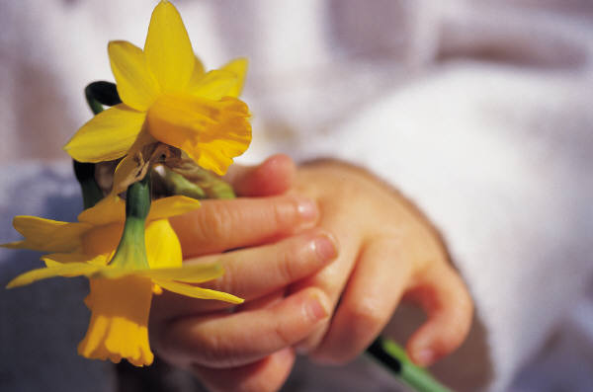
TERIMA KASIH

